Slide 1
LA PARTICIPACIÓ A L’AULA:
UN REPTE A LES CLASSES DE CATALÀ A L’EXTERIOR
Alba Pérez Xaus
Universitat de Picardia Jules Verne

Slide 2
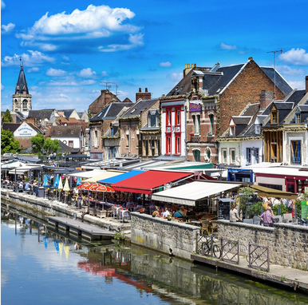
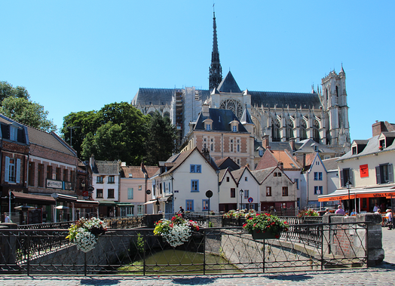
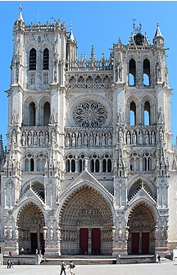
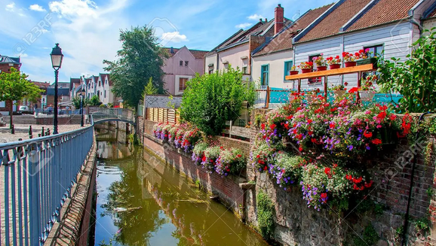

Slide 3
INTRODUCCIÓ
Enfocament comunicatiu per tasques i MECR
Els centres d’interès i les tasques finals
Els rols a l’aula
L’actitud del docent
Estratègies de dinamització
Formació de grups
Metodologies
Recursos
L’avaluació
Exemples i posada en pràctica
Conclusions i torn obert de paraula

Slide 4
L'ENFOCAMENT COMUNICATIU PER TASQUES
Ús pràctic de la llengua
Situacions reals i significatives
MECR
Els centres d’interès i les tasques finals

Slide 5
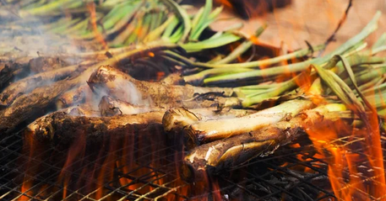
ELS CENTRES D’INTERÈS I LES TASQUES FINALS
Viure a Catalunya → Organitzar una fira cultural
El turisme a Catalunya → Crear una campanya promocional
La cuina catalana → Organitzar un taller de cuina catalana
Les festes majors → Organitzar una festa major simulada

Slide 6
ELS ROLS A L’AULA
EL ROL DE L’ALUMNE | EL ROL DEL DOCENT
Participant actiu Comunicador Autònom Col·laborador | Facilitador Model lingüístic Orientador Observador

Slide 7
L’ACTITUD DEL DOCENT
Fomentar un entorn segur i respectuós
Establir expectatives clares
Demostrar interès i entusiasme
Estimular la curiositat i la reflexió
Donar suport i retroalimentació constructiva
Promoure la participació igualitària

Slide 8
ESTRATÈGIES DE DINAMITZACIÓ
Pregunteu individualment
Utilitzeu la pausa reflexiva
Feu preguntes obertes
Establiu un diàleg obert
Implementeu tècniques de participació anònima
Fomenteu la participació escrita
Busqueu el suport dels companys
Establiu petites tasques de grup
Proporcioneu models d’estructures lingüístiques
Oferiu suport individualitzat

Slide 9
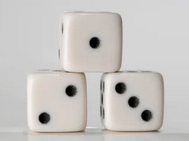
FORMACIÓ DELS GRUPS
Números o lletres
Daus
Colors o formes
Baralles de cartes
Parelles a l'atzar
Rotativa
Canvi de lloc
Aplicacions o generadors en línia
Heterogènia

Slide 10
METODOLOGIES
Plantejament de reptes, raonament i planificació
Foment de la imaginació
Gamificació a l'aula
Espais de treball col·laboratiu i d'aprenentatge entre iguals
Dinàmiques amb un efecte sorpresa
Organització flexible de l'aula
Ús de suports variats
Recerca i comunicació
Comunicació dels aprenentatges
Cohesió de grup
Treballs en xarxa amb altres universitats

Slide 11
RECURSOS
Mots encreuats
Jocs de paraules encadenades
Jocs d’associacions de paraules o d’imatges i paraules
Targetes de vocabulari
Jocs de completar frases
Jocs de classificació per categories
Jocs d’endevinalles
Jocs de preguntes i respostes
Votacions
Projectes creatius
Presentacions
Escriptura creativa
Jocs de rol i simulacions
Debats i discussions
Ús de recursos multimèdia
Reptes, enigmes i resolució de problemes
Joc de taula
Joc de cartes
Domino
Bingo (números, lletres, vocabulari...)
Targetes
Qui és qui
Sopa de lletres

Slide 12
QUÈ APORTEN AQUESTS RECURSOS?
Interacció activa
Motivació i implicació
Ús pràctic de la llengua
Desenvolupament de competències socials
Aprenentatge significatiu

Slide 13
L’AVALUACIÓ
Autoavaluació
Coavaluació
Formativa, continuada i contextualitzada
Instruments d’avaluació

Slide 14
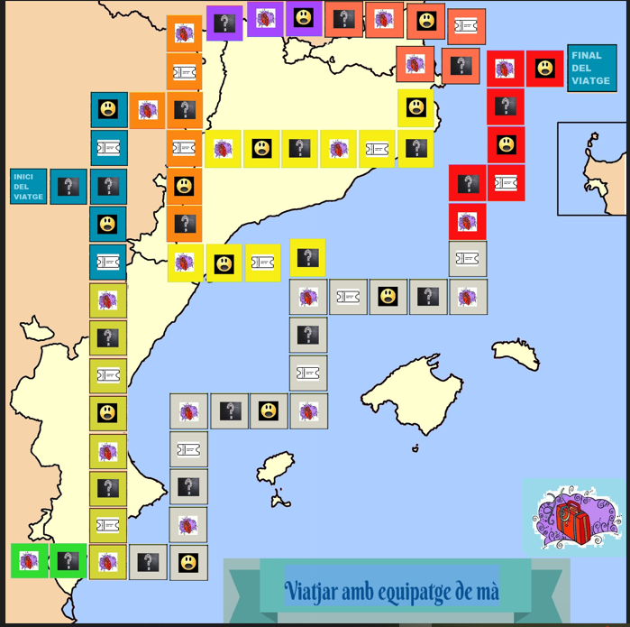
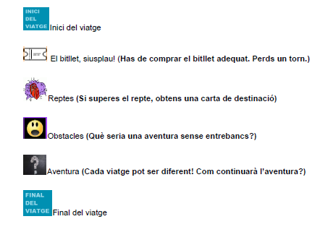
EXEMPLES I POSADA EN PRÀCTICA

Slide 15
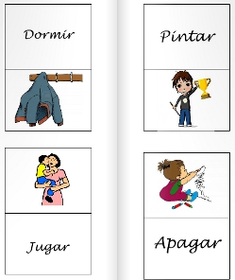
EXEMPLES I POSADA EN PRÀCTICA

Slide 16
EXEMPLES I POSADA EN PRÀCTICA
Quins són els punts forts i els punts dèbils d’aquest recurs?
Com penseu que reaccionarà un alumne tímid davant d’aquest recurs?
Com penseu que reaccionarà un alumne que acostuma a parlar molt a classe davant d’aquest recurs?
Penseu que aquest recurs és útil per fomentar la participació dels alumnes?
Com milloraríeu aquest recurs (o com l’aplicaríeu) per incrementar la participació dels alumnes?

Slide 17
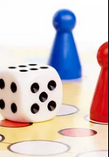
ÉS EL VOSTRE TORN!
Definiu un centre d'interès
Escolliu una tècnica de formació de grups
Escolliu un tipus de recurs
Escolliu un efecte sorpresa
Altres observacions que considereu

